Slide 1
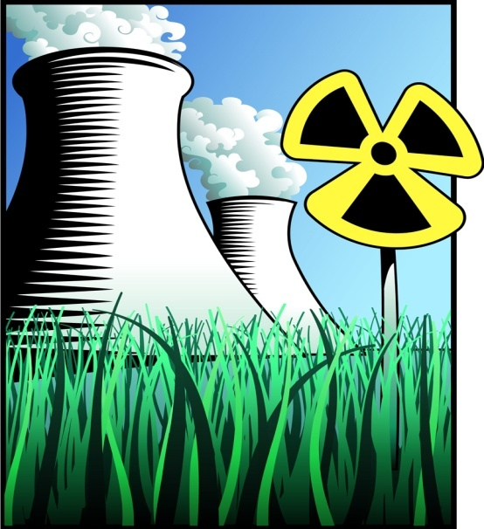
RADIOAKTIVITA
TERMINOLOGIE
DRUHY RADIOAKTIVITY
RADIOAKTIVNÍ ROZPADY
JADERNÉ REAKCE
PROCVIČENÍ

Slide 2
ATOMOVÉ JÁDRO
má kladný náboj
soustřeďuje téměř celou hmotnost atomu
obsahuje nukleony( protony a neutrony)
částice jsou poutány silami, které způsobují soudržnost jádra
– při jeho rozpadu se část energie uvolňuje ve formě jaderné
NUKLID – množina atomů mající stejný počet protonů a neutronů
např. nuklid je libovolná množina atomů ¹⁸₈O

Slide 3
RADIOAKTIVITA
schopnost některých atomových jader
samovolně se rozpadat a přitom vysílat záření
RADIOAKTIVITA
PŘIROZENÁ
UMĚLÁ

Slide 4
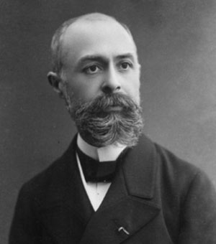
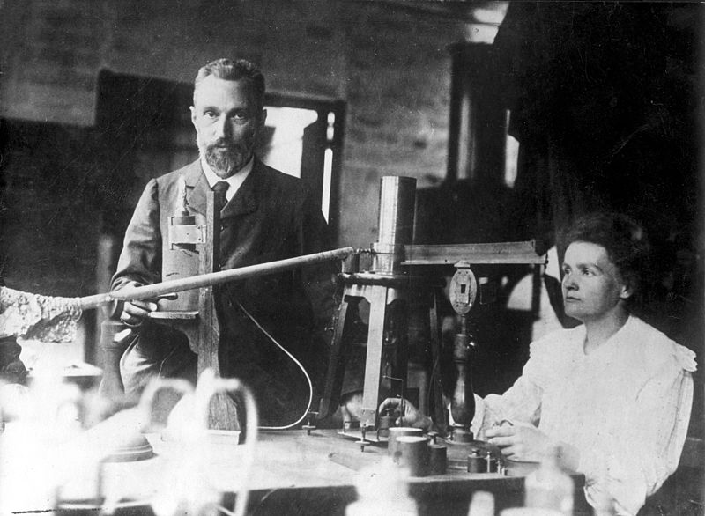
1)
1896 A.H. BECQUEREL záření - uranové paprsky
2)
objev polonia a radia
P. CURIE + M. CURIE – SKLODOWSKÁ
radioaktivní záření ( později jaderné)

Slide 5
PŘIROZENÁ RADIOAKTIVITA
samovolná přeměna atomového jádra a vyzáření neviditelného záření
existence asi 50 radioaktivních nuklidů
tři základní druhy jaderného záření:
záření α
záření β
záření γ

Slide 6
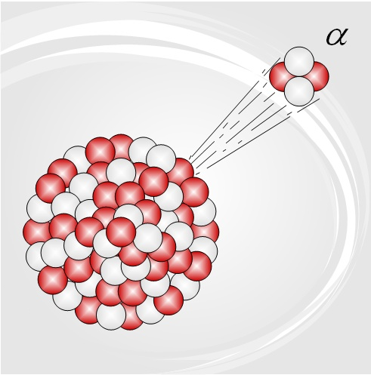
záření α
- proud heliových jader ⁴₂He²⁺
částice ⁴₂α ( záření korpuskulární)
- malý dosah, zachytí ho i papír
3)

Slide 7
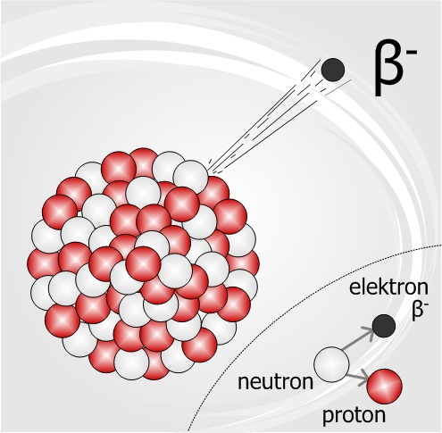
záření β
β⁺ - proud pozitronů ( ⁰₊₁e)
β⁻ - proud elektronů ( ⁰₋₁e)
- záření částicové (korpuskulární)
- 100x pronikavější než záření α
4)

Slide 8
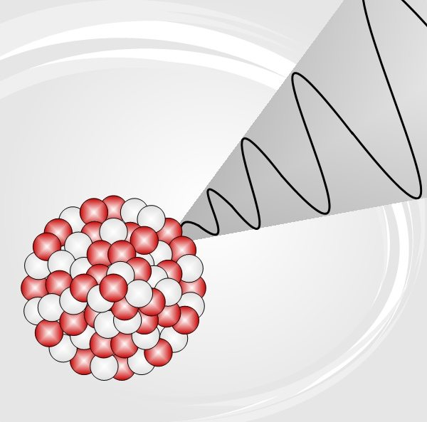
záření γ
- elektromagnetické záření s krátkou vlnovou délkou
- nejpronikavější záření ( není částicové pouze vlnění)
- obvykle doprovází záření β někdy i záření α
5)

Slide 9
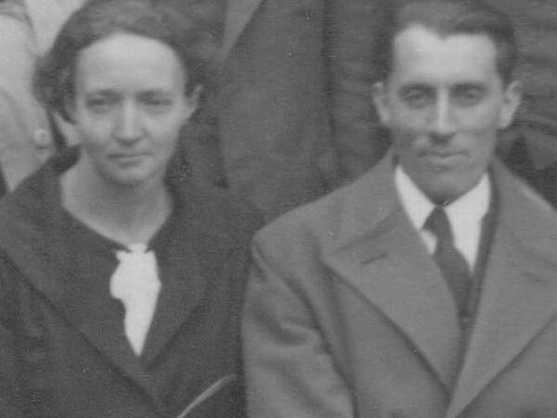
UMĚLÁ RADIOAKTIVITA
samovolný rozpad uměle připravených nuklidů
doprovázený vyzářením radioaktivního záření
1934 IRENE + F. JOLIOT – CURIE
- objev umělé radioaktivity
²⁷₁₃Al + ⁴₂α → ³⁰₁₅P + ¹₀n
↓
³⁰₁₄Si + ⁰₁e
6)

Slide 10
POLOČAS ROZPADU
doba, za kterou se rozpadne polovina přítomných jader radioaktivního nuklidu
( 10⁻¹¹ s až 10¹⁰ let)
RADIOAKTIVNÍ ROZPADY
PŘEMĚNA α
PŘEMĚNA β⁻
PŘEMĚNA β⁺
ZÁCHYT ELEKTRONU

Slide 11
rozpad (přeměna) α
jádra těžkých prvků A > 210
zmenšení počtu protonů i neutronů
^{A}_{Z}X → ^{A – 4}_{Z – 2} G + ⁴₂ α
např. ²²⁶₈₈Ra → ²²²₈₆ Rn + ⁴₂ α
nový prvek v PSP posun o dvě místa vlevo

Slide 12
rozpad (přeměna) β⁺
jádra uměle připravených prvků
nadbytek protonů nad neutrony – změna
¹₁p → ¹₀ n + ⁰₊₁ e
^{A}_{Z}X → ^{A}_{Z – 1 G +} ⁰₊₁ e
např. ³⁰₁₅P → ³⁰₁₄ Si + ⁰₊₁ e
nový prvek v PSP posun o jedno místo vlevo

Slide 13
rozpad (přeměna) β⁻
jádra těžkých prvků
nadbytek neutronů nad protony – změna
¹₀n → ¹₁ p + ⁰₋₁ e
^{A}_{Z}X → ^{A}_{Z + 1 G +} ⁰₋₁ e
např. ²³⁴₉₁Pa → ²³⁴₉₂ U + ⁰₋₁ e
nový prvek v PSP posun o jedno místo vpravo

Slide 14
záchyt elektronu ⁰₋₁ e
úprava přebytku protonů záchytem elektronu z určité vrstvy
¹₁ p + ⁰₋₁ e → ¹₀n
⁰₋₁ e
^{A}_{Z}X → ^{A}_{Z - 1} G
nadbytečná energie se uvolní jako rentgenové záření
nový prvek v PSP posun o jedno místo vlevo

Slide 15
ROZPADOVÉ ŘADY
řady radioaktivních nuklidů s různě dlouhým poločasem rozpadu
tři přirozené – poslední člen je stabilní izotop olova
jedna umělá – prvky, které se v přírodě nevyskytují
uranová ²³⁸₉₂U → ²⁰⁶₈₂Pb
aktinouranová ²³⁵₉₂U → ²⁰⁷₈₂Pb
thoriová ²³²₉₀Th → ²⁰⁸₈₂Pb
neptuniová ²³⁷₉₃Np → ²⁰⁹₈₃Bi

Slide 16
JADERNÉ ( NUKLEÁRNÍ) REAKCE
přeměny jader, které nastanou při srážce s jinou částicí
JADERNÉ REAKCE
TRANSMUTACE
ŠTĚPENÍ
SYNTÉZY

Slide 17
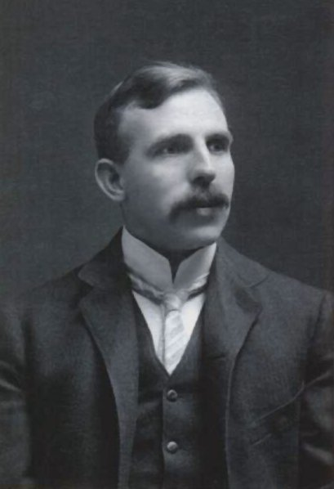
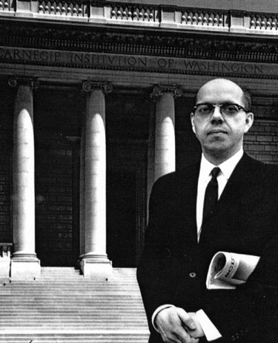
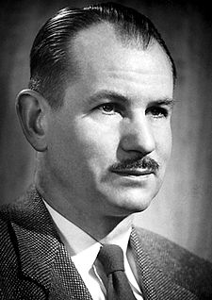
RUTHERFORD – první přeměna (transmutace)
¹⁴₇N + ⁴₂α → ¹⁷₈O + ¹₁p
7)
vlastnosti nového prvku Z ± 2 A ± 4
- po objevu umělé radioaktivity – předem stanovený izotop
9)
1940 MC MILAN + ABELSON
první umělý prvek tzv. transuran Np(neptunium)
získány další transurany Z > 92 ,
dále Tc ; Pm ; At; Fr ; Pu
dnes takto připraveno přes 1 500 umělých nuklidů
8)

Slide 18
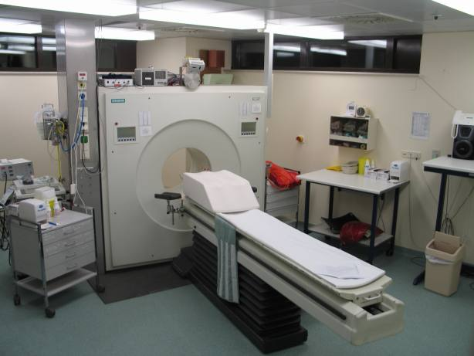
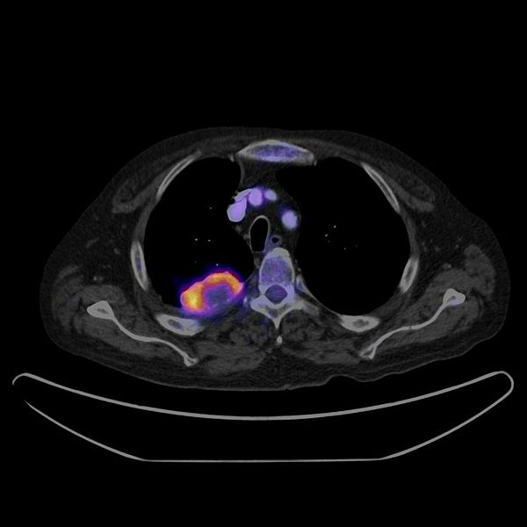
využití :
chemie – katalyzátory; analýza složení a struktury látek
medicína: léčení rakoviny ( izotop Co), funkce orgánů, látkový metabolismus
zemědělství: vlastnosti půdy; vliv hnojiv na fyziologii plodin
strojírenství: opotřebení strojních součástí
11)
10)

Slide 19
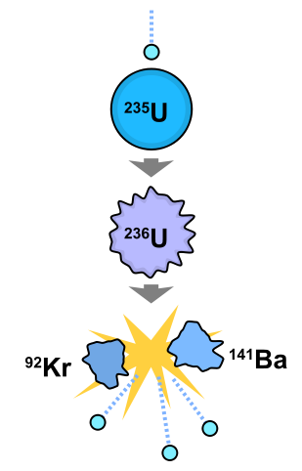
ŠTĚPENÍ
rozpad těžšího jádra účinkem neutronů a uvolnění velkého množství energie
( ²³⁵U ; ²³³ U; ²³⁹Pu ; ²⁴¹Pu)
HAHN + STRASSMANN
štěpení uranu
²³⁵₉₂U + ¹₀n → ¹⁴¹₅₆Ba + ⁹²₃₆ Kr + 3 ¹₀n
12)
- lze štěpit jádra Bi ; Pb ; Tl obecně A > 200

Slide 20
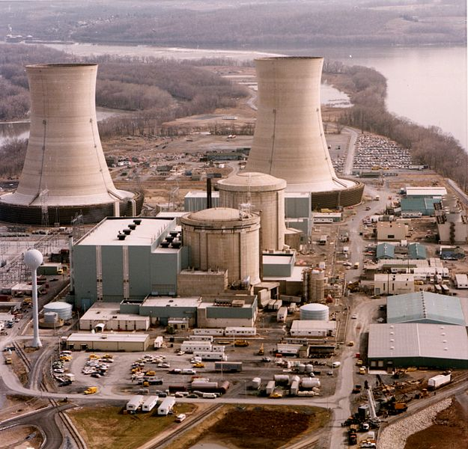
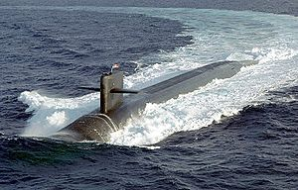
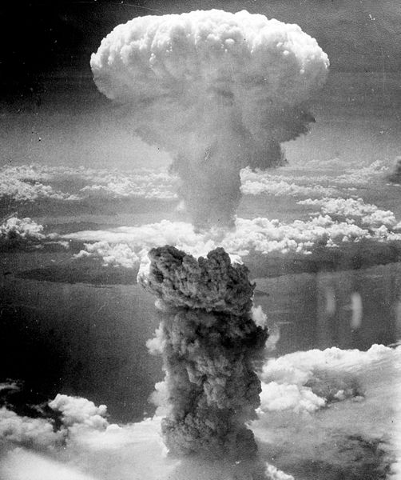
VYUŽITÍ:
- jaderné palivo – elektrárny; generátory; pohony;
řízená řetězová reakce štěpení
( moderátory – látky zachycující přebytečné neutrony – grafit, těžká voda)
atomové zbraně - neřízená řetězová reakce s lavinovitým štěpením
(²³⁵U nebo ²³⁹Pu)
jaderné pumy a hlavice
13)
14)
15)

Slide 21
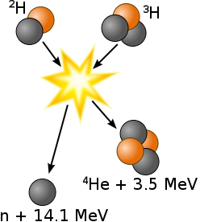
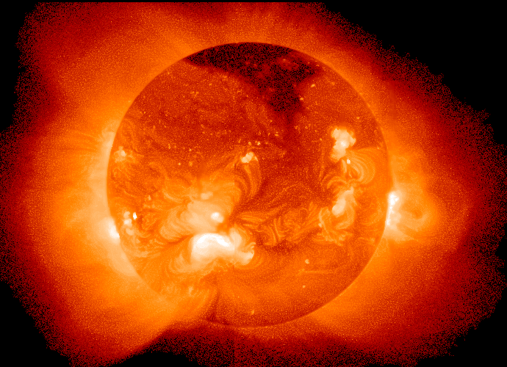
SYNTÉZA (TERMONUKLEÁRNÍ REAKCE)
jaderná fúze - slučování lehkých jader za uvolnění velkého množství energie
zdroj energie hvězd
využití – technické problémy – silné elektromagnetické pole při teplotě 10⁸ K
16)
17)

Slide 22
OTÁZKY A ÚKOLY
  Doplňte text :
Samovolná přeměna . . . . . . . . . . a současná emise záření se nazývá . . . . . . . . . . . .
Existují . . . . druhy radioaktivního záření, které nazýváme . . . . . . . . . . . . . . . . . . . . .
Nejpronikavější je záření . . . . . . .. . . . . . . .
Částicové( korpuskulární) je záření . . . . . . . . . . . .
Přeměnou α vzniká nový nuklid, který se v PSP nachází . . . . . . . . . . . . . . . . . . . . . . .
Přeměnou β⁻ dochází k úpravě počtu . . . . . . . . . v atomovém jádře
Veličina charakterizující radioaktivní rozpady se nazývá . . . . . . . . . . . . . . . . . . . . . . .
ŘEŠENÍ

Slide 23
2. Doplňte rovnice
a) ⁵⁶₂₆ Fe → . . . . . + ⁰₋₁e
b) . . . . . → ¹⁷⁶₇₂Hf + ⁴₂α
c) ¹⁹²₇₈Pt → ¹⁸⁸₇₆Os + . . . . .
d) ¹⁰₆C + ⁴₂α → . . . . + ¹₀n
ŘEŠENÍ
3. Zapište, co vznikne ²³⁸₉₂U
a) rozpadem α b) rozpadem β⁺ c) rozpadem β⁻
4. Zapište výrobu zlata pomoci transmutace

Slide 24
ŘEŠENÍ
  Doplňte text :
a) Samovolná přeměna ATOMOVÉHO JÁDRA a současná emise záření se nazývá
PŘIROZENÁ RADIOAKTIVITA
b) Existují TŘI druhy radioaktivního záření, které nazýváme ALFA, BETA, GAMA
c) Nejpronikavější je záření GAMA (γ)
d) Částicové( korpuskulární) je záření ALFA ( α) a BETA (β)
e) Přeměnou α vzniká nový nuklid, který se v PSP nachází O DVĚ MÍSTA VLEVO
f) Přeměnou β⁻ dochází k úpravě počtu NEUTRONŮ v atomovém jádře
g) Veličina charakterizující radioaktivní rozpady se nazývá POLOČAS ROZPADU

Slide 25
2. Doplňte rovnice
a) ⁵⁶₂₆ Fe → ⁵⁶₂₇ Co + ⁰₋₁e
b) ¹⁸⁰₇₄ W → ¹⁷⁶₇₂Hf + ⁴₂α
c) ¹⁹²₇₈Pt → ¹⁸⁸₇₆Os + ⁴₂α
d) ¹⁰₆C + ⁴₂α → ¹³ ₈O + ¹₀n
3. Zapište, co vznikne ²³⁸₉₂U
a) rozpadem α ²³⁸₉₂U → ⁴₂α + ²³⁴₉₀ Th
b) rozpadem β⁺ ²³⁸₉₂U → ²³⁸₉₁ Pa + ⁰₊₁e
c) rozpadem β⁻ ²³⁸₉₂U → ²³⁸₉₃ Np + ⁰₋₁e
Zapište výrobu zlata pomoci transmutace
¹⁹⁴₇₇ Ir + ⁴₂α → ¹⁹⁷₇₉ Au + ¹₀n

Slide 26
POUŽITÁ LITERATURA
VACÍK J. a kol. Přehled středoškolské chemie. Praha : SPN, 1999.
ISBN 80–7235–108–7.
MAREČEK, A.; HONZA, J. Chemie pro čtyřletá gymnázia, 1. díl.
Nakladatelství Olomouc : 1998. ISBN 8071820555.
obrázky: staženo 22.9.2012
http://cs.wikipedia.org/wiki/Soubor:Henri_Becquerel.jpg
http://cs.wikipedia.org/wiki/Soubor:Pierre_and_Marie_Curie.jpg
http://upload.wikimedia.org/wikipedia/commons/d/d7/Alphadecay.jpg
http://cs.wikipedia.org/wiki/Soubor:Betadecay.jpg
http://cs.wikipedia.org/wiki/Soubor:Gammadecay-1.jpg
http://cs.wikipedia.org/wiki/Soubor:Curie_Joliot_1934_London.jpg
http://cs.wikipedia.org/wiki/Soubor:Ernest_Rutherford.jpg
http://cs.wikipedia.org/wiki/Soubor:Mcmillan_postcard.jpg
https://library.gl.ciw.edu/GLHistory/pgabelson.html
http://cs.wikipedia.org/wiki/Soubor:ECAT-Exact-HR--PET-Scanner.jpg
http://cs.wikipedia.org/wiki/Soubor:Petct1.jpg
http://cs.wikipedia.org/wiki/Soubor:Nuclear_fission.svg
http://cs.wikipedia.org/wiki/Soubor:Three_Mile_Island_(color).jpg
http://cs.wikipedia.org/wiki/Soubor:USS_Maine_(SSBN-741).jpg
http://cs.wikipedia.org/wiki/Soubor:Nagasakibomb.jpg
http://cs.wikipedia.org/wiki/Soubor:Deuterium-tritium_fusion.svg
http://cs.wikipedia.org/wiki/Soubor:Sun_in_X-Ray.png
http://www.pdclipart http://office.microsoft.com

